Slide 1





МАНИПУЛЯТОРНАЯ СИСТЕМА С ЖЕСТОВЫМ УПРАВЛЕНИЕМ
1

Slide 2


АКТУАЛЬНОСТЬ ПРОЕКТА
Существует проблема безопасности на предприятиях с опасными участками, где непосредственное присутствие человека необходимо и может ему навредить. Проект решает ряд проблем:
1) В первую очередь это импортозамещение.
2) Разработка позволит повысить безопасность на производстве, насколько это возможно
3) Использование современных технологий позволит создать более совершенные прототипы
4) Люди с ограниченными возможностями смогут более качественно взаимодействовать с окружением
Участники команды обладают достаточными знаниями в необходимых областях механики, электроники и программного обеспечения, а также опытом, что позволит реализовать продукт проекта.
Растущая важность автоматизации производственных процессов и рост интереса к робототехнике в образовании подтверждают актуальность для ВУЗа

Slide 3

ЦЕЛЕВАЯ АУДИТОРИЯ
Продукт ориентирован на два ключевых сегмента рынка: B2B и B2C.
B2B – химическая промышленность, электротехника и электроника, обработка материалов, где требуется автоматизация сложных и потенциально опасных процессов, улучшение качества продукции, снижение затрат на рабочую силу.
Ориентация на долгосрочные партнерства и комплексное решение технологических задач.
B2C – люди с ограниченными возможностями, имеющие потребность в улучшении мобильности, самостоятельном выполнении бытовых действий, социальной интеграции.
3

Slide 4

ПРОБЛЕМА
Проект решит проблему безопасности на предприятиях с опасными участками, где непосредственное присутствие человека необходимо и может ему навредить.
Существующих вариантов решения недостаточно, поскольку они не предполагают возможности удаленного жестового управления, которая в большей мере обеспечит безопасность потребителя.
4

Slide 5

РЕШЕНИЕ
В основе продуктового предложения лежит автоматическое распознавание жестов и жестовых языков и структура пространственных манипуляторов
На данный момент существуют разработанные прототипы роботизированных манипуляторов с высокой точностью движений, что поможет в работе над проектом.
Мы предлагаем:
Высокая точность и надежность
Удобство и простота использования(интуитивно понятный интерфейс)
Универсальность применения - система подходит как для промышленных задач, так и для использования людьми с ограниченными возможностями, что значительно расширяет спектр её применения
5

Slide 6
РЕШЕНИЕ
Предполагаемые технические параметры:
Движения и степень свободы: 6 степеней свободы, обеспечивающих высокую гибкость и точность движений.
Точность позиционирования: Погрешность не более 0,1 мм, что критически важно для выполнения точных операций.
Скорость реакции: Время отклика системы менее 100 мс, что обеспечивает плавное и естественное управление.
Рабочая нагрузка: Способность поднимать и перемещать объекты весом до 5 кг.
Интерфейсы подключения: Поддержка беспроводных протоколов передачи данных (Wi-Fi, Bluetooth, и др.) для обеспечения надежного соединения с управляющим устройством.
Энергоэффективность: Низкое энергопотребление, позволяющее длительную работу без необходимости частых перезарядок.
6

Slide 7
ЦЕННОСТЬ, ЦЕННОСТНОЕ ПРЕДЛОЖЕНИЕ
Ценность нашего продукта заключается в универсальности, возможности автономной работы, а также в более точной и быстрой системе улавливания движений. Это позволит использовать продукт в разных сферах, где необходима точность выполнения работы. Так же продукт может найти применение и в повседневной жизни человека в сфере развлечения. В обучающей сфере люди смогут ближе познакомиться с современными технологиями, что позволит привлечь внимание большее количество учеников и студентов к робототехнике.
7

Slide 8
РЫНОК
РЫНОК, на который нацелен проект представляет из себя такие области как химическая промышленность, электротехника и электроника, обработка материалов .
Общий объем рынка химической промышленности, электротехники и электроники, а также обработки материалов весьма значителен и продолжает расти.
Данные направления показывают устойчивый рост, хотя темпы могут варьироваться в зависимости от региона и конкретного сегмента.
Конкуренция на этих рынках достаточно высока, так как они привлекают множество игроков разного масштаба – от крупных международных корпораций до небольших инновационных стартапов, но несмотря на высокую конкуренцию, рынок остается привлекательным для новых участников благодаря своим масштабам и динамике роста. Проект предлагает достаточно уникальное решение, что способствует эффективному преодолению конкурентных барьеров.
8

Slide 9
БИЗНЕС-МОДЕЛЬ
Для проекта роботизированной руки с удалённым жестовым управлением можно рассмотреть несколько моделей монетизации:
Прямая продажа манипуляторной системы конечному пользователю или предприятию. Это может быть как единичная покупка, так и серийные поставки для промышленных предприятий.
Помимо продажи можно предоставлять их в аренду на пробный период компаниям или индивидуальным пользователям. Это снижает порог входа для клиентов и увеличивает доступность продукта.
Лицензирование патентов и уникальных технологий другим компаниям, желающим интегрировать ваше решение в свои продукты или сервисы.
Пользователям будет предоставлена техническая поддержка на случай вопросов и неполадок.
Планируется привлечение ресурсов через поиск государственных и частных грантов для финансирования научных исследований и разработок в области робототехники.
9

Slide 10
ТЕКУЩИЕ РЕЗУЛЬТАТЫ
Была разработана уникальная концепция продукта, проведен обзор рынка, анализ потребностей потенциальных клиентов, идет подбор наиболее качественных компонентов и поиск способов финансирования

Slide 11
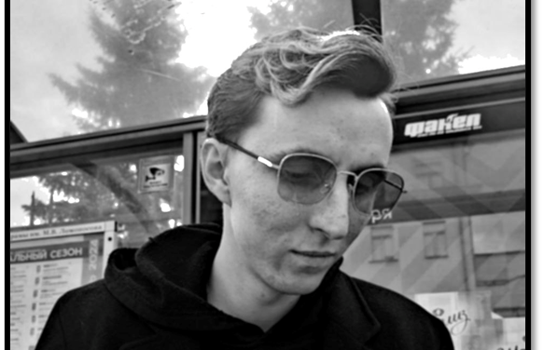
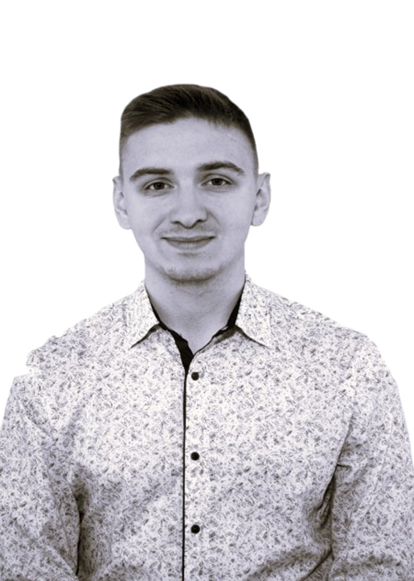

КОМАНДА СТАРТАПА
РОЛЬ | ФАМИЛИЯ ИМЯ | ФОТО
ЛИДЕР (CEO) | Костылев Александр
ТЕХНОЛОГ, РАЗРАБОТЧИК (CTO) | Галев Александр
РАЗРАБОТЧИК (TO) | Никитина Анна
11

Slide 12

ПЛАНЫ РАЗВИТИЯ
Планы развития, основные укрупненные задачи
Разработка собственного проекта с учетом опыта уже существующих
Тестирование и развитие проекта
план-график на ближайшие 2-4 недели
ЧТО ДЕЛАЕМ | СРОК | ОТВЕТСТВЕННЫЙ
Анализ созданных моделей манипуляторов | 1 неделя | Никитина Анна
Разработка собственного решения | 2 неделя | Костылев Александр
Реализация собственного решения | > 1 недели | Галев Александр
12

Slide 13

КОНТАКТЫ ЛИДЕРА
Телефон:
Telegram:
+7 902 704 92 29
@lastprinz
13

